Slide 1
Bilgisayar Programlamasına ve Veri Analizine Giriş
Sabancı Üniversitesi
Lise Yaz Okulu
2017
2. ders

Slide 2
String İçerisine Başka Değişkenler Koymak
>>> gundeki_saat=24
>>> haftadaki_gun=7
>>> print("Bir gunde %d saat, bir haftada %d saat vardir" %(gundeki_saat, gundeki_saat*haftadaki_gun))
Bir gunde 24 saat, bir haftada 168 saat vardir
>>> isim1="Berre"
>>> isim2=“Defne"
>>> isim3=“Deniz"
>>> sayi=3
>>> print("%d asistanimiz var. Isimleri %s, %s, ve %s." %(sayi, isim1, isim2,isim3))
3 asistanimiz var. Isimleri Berre, Defne, ve Deniz.
>>>

Slide 3
String İçerisine Başka Değişkenler Koymak
>>> pi1=3.14
>>> pi2=3.1415
>>> print("Pi sayisini %f almak, %f almaktan daha dogru sonuclar verir" %(pi2, pi1))
Pi sayisini 3.141500 almak, 3.140000 almaktan daha dogru sonuclar verir
>>>
Kısaca:
  String içinde tamsayı değeri yazdırmak için %d
  String içinde başka bir string yazdırmak için %s
  String içinde bir reel sayı yazdırmak için %f
kullanıyoruz.

Slide 4
String ve Sayı Değerlerine Dikkat
Yazının içeriği tamamen rakamlardan oluşsa da, Python için bu bir sayı değil yazıdır.
>>> ad= "Erkay"
>>> yas= "19"
>>> print("%s simdi %s yasinda" %(ad, yas))
Erkay simdi 19 yasinda
>>> print("%s simdi %d yasinda" %(ad, yas))
Traceback (most recent call last):
File "<pyshell#5>", line 1, in <module>
print "%s simdi %d yasinda" %(ad,yas)
TypeError: %d format: a number is required, not str
Sayı gibi yazdırsak ne olur?
Ama bir yazı (string) kullandık.

Slide 5
String ve Sayı Değerlerine Dikkat
yas değişkeni yazı tipinde olduğu için aritmetik işlem yapamıyoruz.
>>> ad= "Erkay"
>>> yas= "19"
>>> gecen_sene=yas-1
Traceback (most recent call last):
File "<pyshell#7>", line 1, in <module>
gecen_sene=yas-1
TypeError: unsupported operand type(s) for -: 'str' and 'int‘

Slide 6
Kullanıcıdan Girdi Almak
Girdi (input), bir kullanıcının program sorduğunda girdiği değerdir.
Bu durumda program, bir değer girilene kadar bekler.
  >>>
  Adiniz nedir?
  Erkay Savas
  Merhaba Erkay Savas
  >>>
Kullanıcıyı yönlendirmek için mesaj yazdırmak iyi bir programlama alışkanlığıdır
Kullanıcının girdiği değer budur. Bunu bir değişken içinde saklayalım ki sonradan kullanabilelim
Daha sonra kullanıcının girdiği değeri kullanarak bir mesaj yazdıralım.

Slide 7
Kullanıcıdan Girdi Almak
Çalıştığında mesajı ekrana yazdıracak
(ve böylece kullanıcıyı yönlendireceğiz)
print("Adiniz nedir? ")
ad = input()
print("Merhaba" , ad)
Sonra bu satır çalışacak ve bilgisayar kullanıcının bir yazı girmesini bekleyecek
(kullanıcı en sonunda "Enter" tuşuna basmalı).
Kullanıcının girdiği yazı, bir yazı (string) değeri olarak ad değişkenine otomatik olarak atanacak.
En son bu satır çalışacak ve istediğimiz mesajı ekrana yazdıracak.
Programlarımız bir iki satırdan daha uzun olduğunda veya aynı programı defalarca çalıştırmak istediğimizde, programımızı bir dosya olarak kaydetmek faydalı olacaktır.

Slide 8
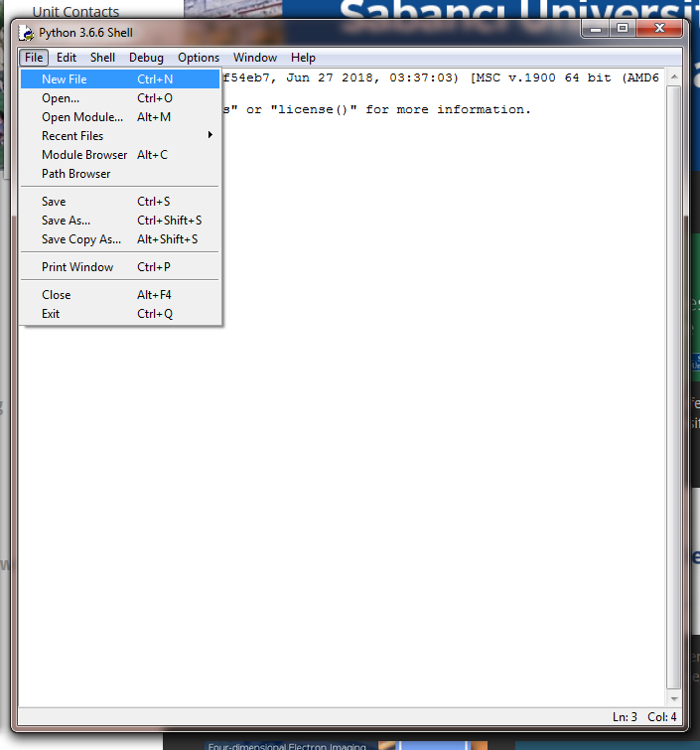
Programı Yazmak ve Saklamak
"File" menüsüden, "New File" seçiniz.
Notes:
Bunu yapmayi biliyorlar, gecilebilir.

Slide 9
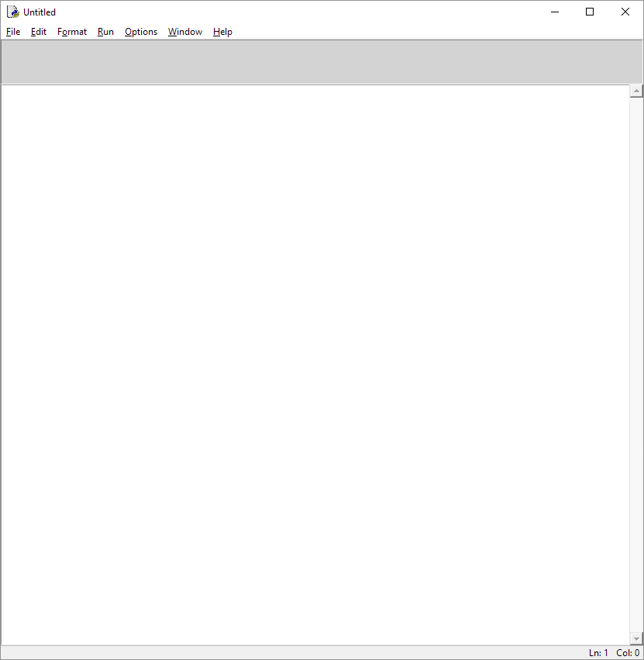
Programı Yazmak ve Saklamak
Programı yazabileceğimiz bir editör penceresi açılacak.
Notes:
Bunu yapmayi biliyorlar, gecilebilir.

Slide 10
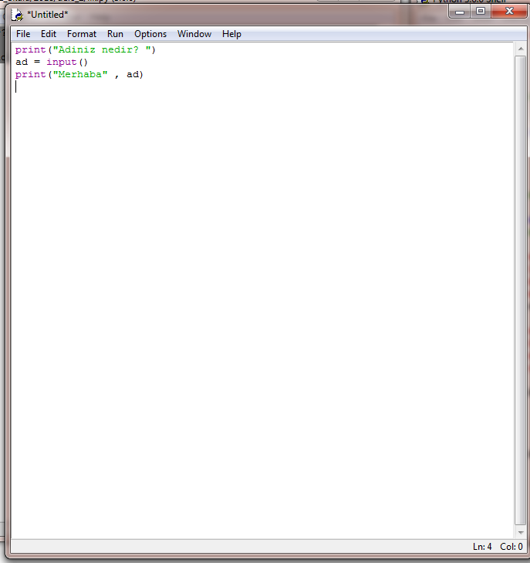
Programı Yazmak ve Saklamak
Programımızı bu editör içerisine yazabiliriz.
Notes:
Bunu yapmayi biliyorlar, gecilebilir.

Slide 11
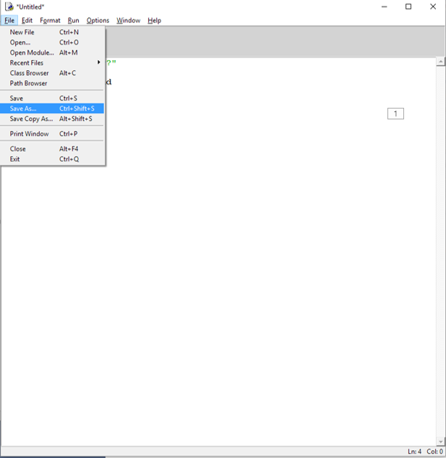
Programı Yazmak ve Saklamak
Programımızı kaydetmek için "File" menüsünden
"Save As..." menüsünü
seçiniz
Notes:
Bunu yapmayi biliyorlar, gecilebilir.

Slide 12
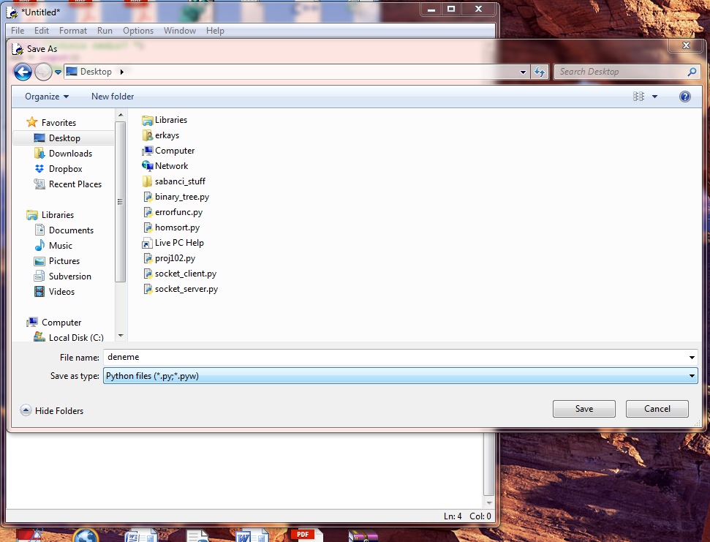
Programı Yazmak ve Saklamak
Programınızı kaydetmek istediğiniz klasörü seçiniz.
Programınıza vermek istediğiniz ismi giriniz.
"Save" butonu ile programınızı kaydediniz.
Notes:
Bunu yapmayi biliyorlar, gecilebilir.

Slide 13
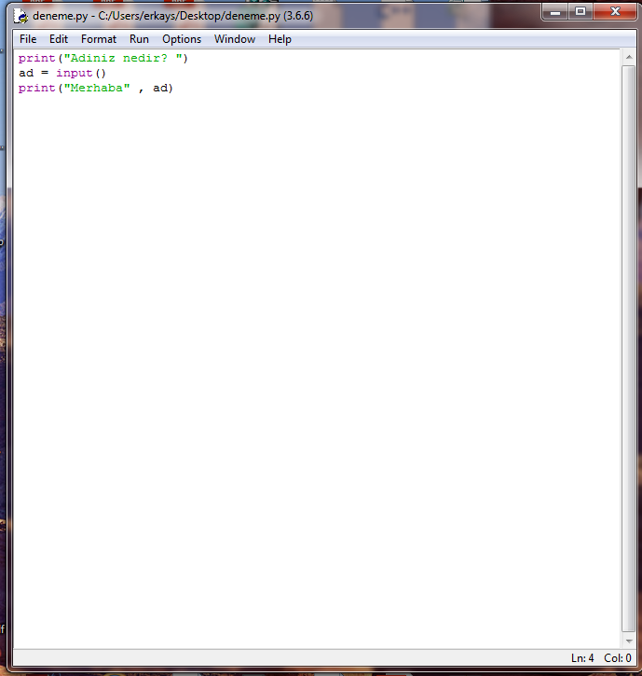
Programı Yazmak ve Saklamak
Programınız artık vermiş olduğunuz isimle belirlemiş olduğunuz klasör içerisinde kayıtlıdır.
!!! DİKKAT !!!
Program içinde Türkçe karakter
(ç,Ç,ğ,Ğ,ı,İ,ö,Ö,ü,Ü)
kullanmayın.
[ Program kaydolmayacaktır ]
!!! DİKKAT !!!
Bütün satırlarda, hemen satır başından yazmaya başlayın.
[ Bu kurala uymadan yazacağımız durumları daha sonra göreceğiz. ]
Notes:
Bunu yapmayi biliyorlar, gecilebilir.

Slide 14
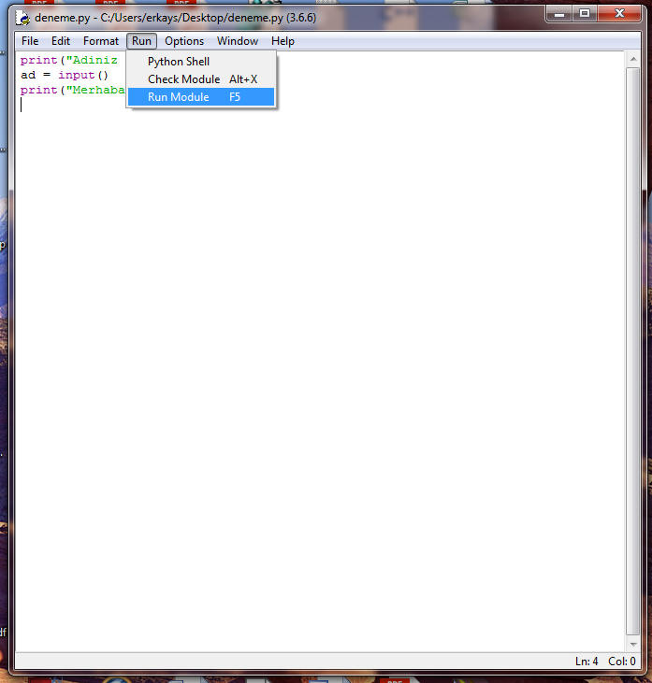
Programı Çalıştırmak
Programı çalıştırmak için
"Run" menüsünden
"Run Module" adımını seçiniz.
Ya da F5 tuşuna basarak çalıştırabilirsiniz.
Notes:
Bunu yapmayi biliyorlar, gecilebilir.

Slide 15
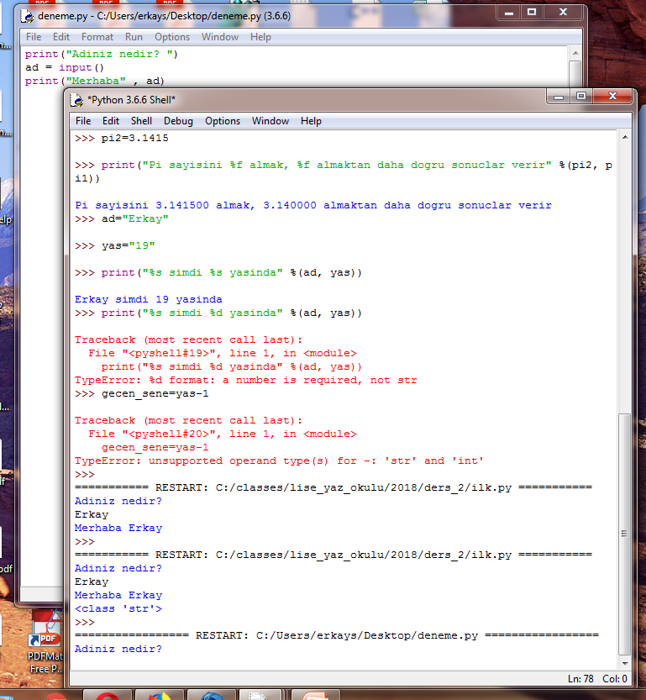
Sonuç
IDLE Shell açılır ve program bu Shell içinde çalıştırılır.
Notes:
Bunu yapmayi biliyorlar, gecilebilir.

Slide 16
Tamsayı Girmek İstiyorsanız?
int fonksiyonunu kullanarak rakamlardan oluşan bir yazı değerini bir sayı değerine çevirebiliriz. Bunu yapmazsak yas'ı sayı olarak aritmetik işlemlerde kullanamayız ve program hata verir.
Bu şekilde tip çevirme işlemine "type casting" denir.
yas = int(input("Kac Yasindasin? "))
yas = yas+2
print("Iki sene sonra %d yasinda olacaksin" %yas)
>>>
Kac Yasindasin?
Iki sene sonra 18 yasinda olacaksin
>>>
16

Slide 17
Çalışma
Aşağıdaki işlemleri yapan bir program yazacaksınız
Kullanıcıdan bir sayı girmesini isteyiniz
Kullanıcı bu sayıyı girdikten sonra
  Girilen sayının önce iki katını ekrana bastırın
  Sonra aynı sayının beş katını ekrana bastırın.
Lutfen bir sayi girin: 5
5 sayisinin 2 kati 10'dir
5 sayisinin 5 kati 25'dir
>>>

Slide 18
Çalışma Çözüm
sayi = int(input("Lutfen bir sayi girin: "))
iki_kati = sayi * 2
bes_kati = sayi * 5
Print("%d sayisinin 2 kati %d'dir" %(sayi,iki_kati))
Print("%d sayisinin 5 kati %d'dir" %(sayi,bes_kati))

Slide 19
Ödev
Aşağıdaki işlemi yapan bir program yazalım
Dikdörtgen şeklindeki bir arsanın alanını hesaplayacağız.
Kullanıcıdan arsanın ilk kenarını metre cinsinden tam sayı olarak alalım.
Kullanıcıdan arsanın ikinci kenarını metre cinsinden tam sayı olarak alalım.
Arsanın kaç metre kare olduğunu kullanıcıya söyleyelim.
Arsanın kaç dönüm olduğunu kullanıcıya söyleyelim
[Not: 1 dönüm = 1000 metrekare’dir]

Slide 20
Ödev
Programın çalışması şu şekilde olacak:
Arsanizin ilk kenari kac metredir? 150
Arsanizin ikinci kenari kac metredir? 60
Arsaniz 9000 metrekaredir.
Arsaniz 9 donumdur.

Slide 21
Ödev Çözümü
kenar1 = int(input("Arsanizin ilk kenari kac metredir? "))
kenar2 = int(input("Arsanizin ikinci kenari kac metredir? "))
alan_m2 = kenar1*kenar2
alan_donum = alan_m2/1000
print("Arsaniz %d metrekaredir." %(alan_m2))
print("Arsaniz %d donumdur." %(alan_donum))

Slide 22
Ödev
Ya arsanın alanı dönüm olarak tamsayı değilse?
Arsanizin ilk kenari kac metredir? 125
Arsanizin ikinci kenari kac metredir? 70
Arsaniz 8750 metrekaredir.
Arsaniz 8 donumdur.

Slide 23
Daha İyi Çözüm
kenar1 = int(input("Arsanizin ilk kenari kac metredir? "))
kenar2 = int(input("Arsanizin ikinci kenari kac metredir? "))
alan_m2 = kenar1*kenar2
alan_donum = alan_m2/1000
print("Arsaniz %d metrekaredir." %(alan_m2))
print("Arsaniz %f donumdur." %(alan_donum))

Slide 24
Ve çalıştırınca ...
Arsanizin ilk kenari kac metredir? 125
Arsanizin ikinci kenari kac metredir? 70
Arsaniz 8750 metrekaredir.
Arsaniz 8.750000 donumdur.

